Slide 1
Житийная литература как особый жанр. Нравственные заветы Древней Руси ( на примере жития святителя Дмитрия, митрополита Ростовского
Разработала : учитель русского языка и литературы
МБОУ СОШ №9 г. Новочеркасска
Чистохвалова Галина Анатольевна

Slide 2
«В произведениях житийной литературы, как и во всей литературе Древней Руси мы находим высоконравственные идеи – идеи, не утратившие своего значения и для нас, идеи глубокого патриотизма, сознания высокого гражданского долга».
Д.С. Лихачев

Slide 3
Цели урока
Знать понятие жанра «жития», знать признаки житийного жанра.
Уметь находить и выделять идейно- художественные особенности произведений житийного жанра.
Раскрыть высокие духовно-нравственные ценности в православной культуре.

Slide 4
Задания для групп
1-ая группа: «Ознакомьтесь с текстом и дайте определение жанру жития».
2-ая группа: «Ознакомьтесь с текстом и выделите основные качества, которыми должен был обладать герой жития».
3-ья группа: «Ознакомьтесь с текстом и выделите особенности композиции жития».
4-ая группа: «Ознакомьтесь с текстом и найдите определение слов житие, подвижники, благочестие, иночество по «Толковому словарю русского языка» Ожегова С.И.

Slide 5
Жития – это жизнеописание людей, причисленных к лику святых. Такие люди удостаивались церковного почитания и поминовения.

Slide 6
Основные признаки житийного жанра в древнерусской литературе
Герой | Композиция | Язык
Образец подвижника во славу церкви, похож на святого | Традиционная: рассказ о детстве святого, истово верующего, избегающего детских игр; рассказ о его жизни, содержащей описание его подвигов; рассказ о кончине святого и о его посмертных чудесах | Рассказ ведется «торжественным, высоким слогом». Соблюдается определенная последовательность.

Slide 7
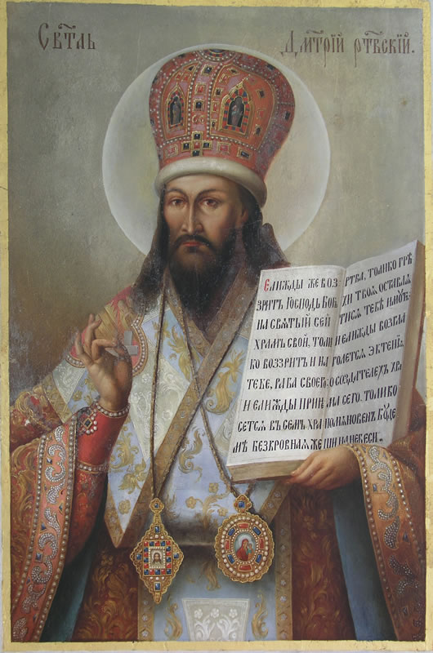
Святитель Дмитрий Ростовский
«Да не смущается сердце ваше о моём к вам пришествии… да не послужите мне, да я послужу вам. Я пришёл к вам с любовью, не скажу, как отец к чадам, но как брат к братьям, как друг к любезным друзьям».

Slide 8
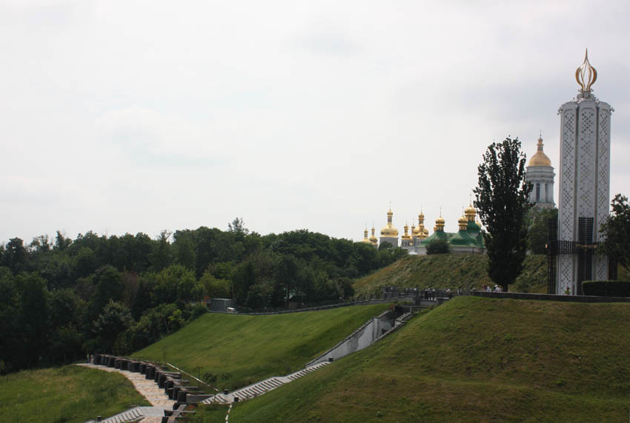
Киево-Печерская Лавра, в которой записывал свои Четьи-Минеи святитель Дмитрий Ростовский

Slide 9
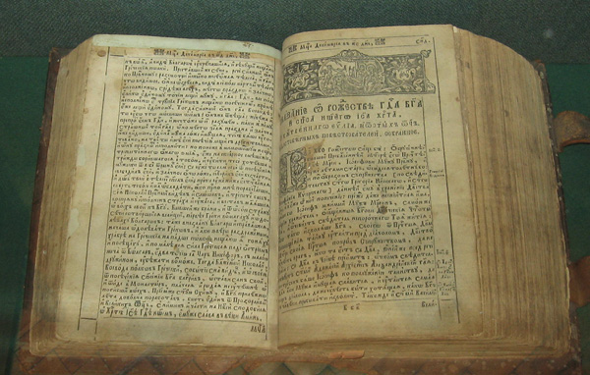
«Четьи-Минеи» святителя Дмитрия Ростовского

Slide 10
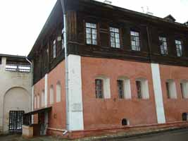
Ростовский митрополичий двор
В своём дневнике святитель отметил: «1702 г., марта 1-го, в неделю вторую Великого поста взошёл на престол мой в Ростове…».

Slide 11
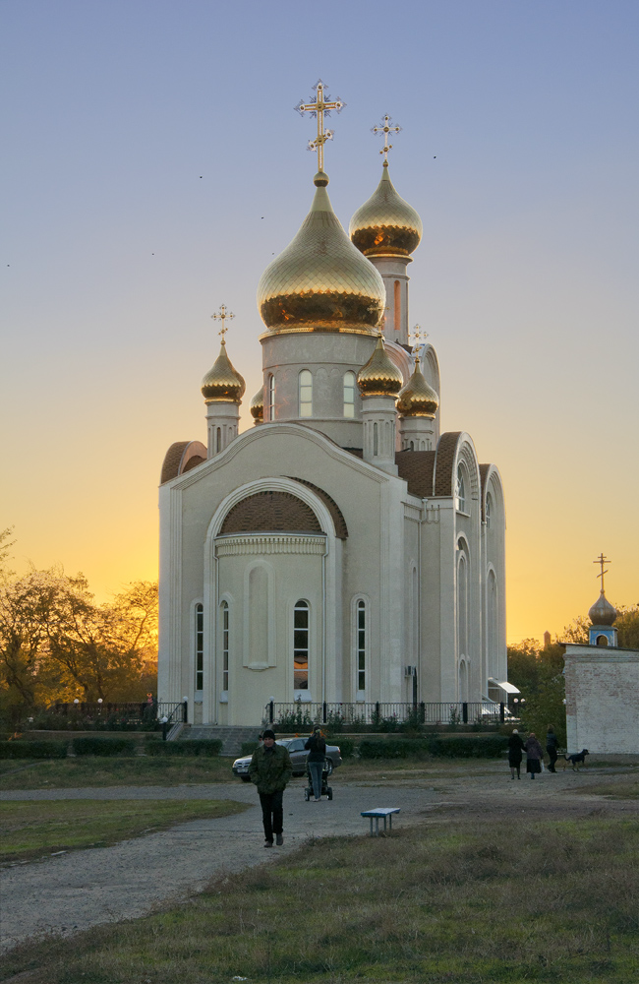
Храм святого Дмитрия Ростовского. Ростов-на-Дону, парк "8 марта"

Slide 12
«Краткое христианское нравоучение» св. Дмитрия Ростовского
Берегись клеветать и осуждать ближнего.
Никому не завидуй и не лги, а говори правду.
Не сквернословь и не смейся.
Не злопамятствуй и не мсти за обиду свою.
Никого не обижай и не обманывай, особенно же не кради.
На пиршества не ходи и не пьянствуй, а также ни с кем не бранись и не дерись.
Будь трудолюбив, а не ленив; подавай праведную милостыню церквам и убогим, а не скупись.
Не будь горд и гневлив. Почитай Государя и духовных пастырей, господ и родителей, стариков и людей благочестивых; и всех люби нелицемерно.

Slide 13
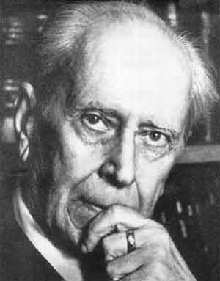
В произведениях житийной литературы была красота нравственной глубины, нравственной тонкости и одновременно нравственной помощи. (Д.С.Лихачев)

